Slide 1
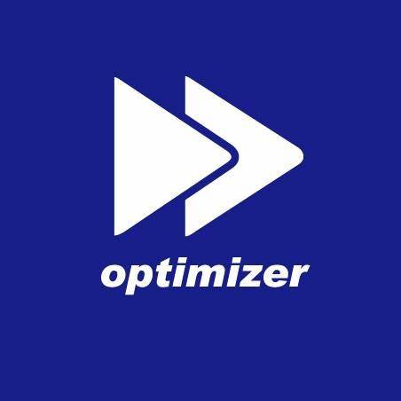

Licenciatura em Engenharia de Sistemas Informáticos
Arquitetura de Integração para suporte de dispositivos IoT em Smart-Environments
& VR Training for Public Speaking
Orientador IPCA: Luís Martins Gonzaga
Supervisor da Empresa: Hugo Lopes & Vítor Carvalho
Realizado por: Joel Jonassi
07/2023
Notes:
Olá a todos, sou Joel Jonassi, do curso de engenharia de sistemas informáticos, estou aqui para apresentar o trabalho desenvolvido durante o estágio.
O estágio ocorreu na empresa optimizer, sediada no Porto e teve duração de 6 meses. A Optimizer é uma empresa que presta serviços e consultoria informática. O tema do projeto de estágio é arquitetura de integração para suporte de dispositivos IoT em Smart-Enviroments e VR Training for Public Speaking.
Durante este estágio, participei de dois projetos empolgantes: o primeiro envolveu o rastreamento de animais em áreas de montanha trata-se de uma prova de conceito e o segundo concentrou-se na realidade virtual para melhorar as habilidades de falar em público.
Após a apresentação de cada projeto, farei uma breve síntese e apresentarei os trabalhos futuros identificados para ambas as iniciativas.

Slide 2
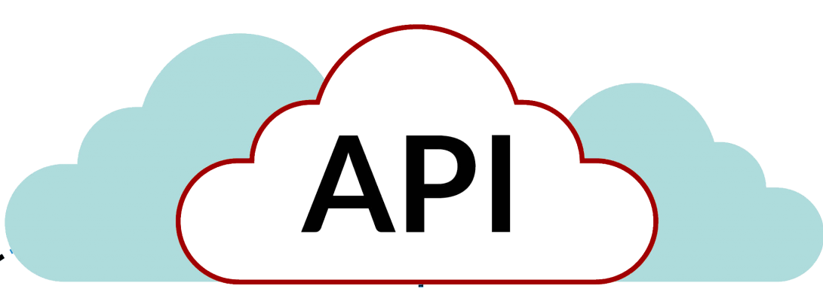
Objetivos
Autenticação e autorização
Aplicação Móvel e API RESTFul
Aplicação Web
Documentação
Análise e Especificação
Requisitos funcionais
Requisitos não funcionais
Diagrama Entidade Relação
Casos de Usos
Notes:
O plano de estágio foi elaborado justamente satisfazer as necessidades identificadas para esta prova de conceito e o plano foi dividido em 4 objetivos:
A - O desenvolvimento de serviços de autenticação e autorização.
B - O desenvolvimento da Aplicação móvel, nesta fase também esteve a ser desenvolvida a API RESTFul.
C - O desenvolvimento da aplicação Web.
D - A documentação, que envolveu a documentação de código, a documentação da API e do material para auxiliar no deploy dos serviços ao público, manual de utilização da aplicação e o relatório de estágio.
Este sistema pretende auxiliar na atividade agrícola de pastoreio de animais, trazendo benefícios como evitar o roubo e perdas de vacas quando estão
a pastar, oque reduz de forma substancial o prejuízo dos agricultores.

Slide 3
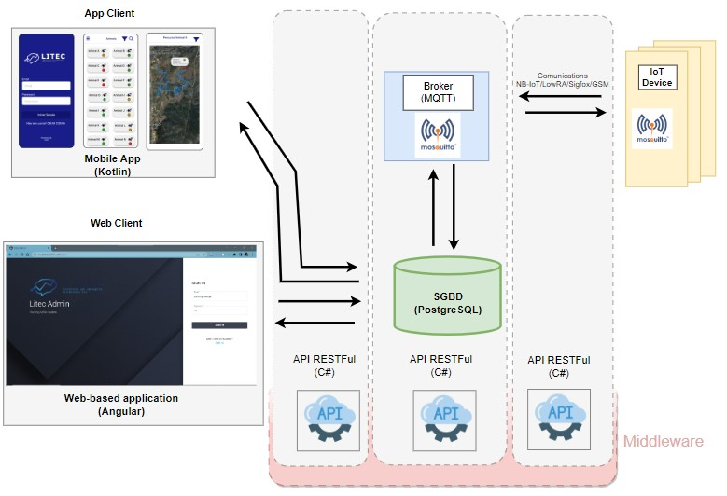
Arquitetura Funcional
Notes:
Esta é arquitetura do sistema composta por um Dispositivo que comunica com a API RESTful por meio do protocolo MQTT, Base de dados Relacional PostgreSQL que armazena todos os dados enviados pelo dispositivo, uma API RESTful que é responsável por comunicar com a base de dados e expor serviços para o cliente web e a app android.

Slide 4


Serviços RESTFul
Aplicação Móvel
Aplicação Web
C#
.NET6
NTier
Firebase
Webhooks
Server Sent Events
PostgreSQL
MQTT
Consultar Dados
Gestão de Cercas Digitais
Notificações
Importar ficheiro
Gerir Utilizadores
Gerir Dispositivos
Kotlin
Firebase Push Notifications
TypeScript
Angular
Notes:
De acordo com os requisitos do sistema desenvolveu-se a API RESTFul em C#, utilizando o framework .NET6 seguindo a arquitetura NTier, Aqui apresento os serviços principais utilizados na aplicação móvel e aplicação web.
A aplicação móvel serve de suporte aos utilizadores para monitorizarem o estado dos seus animais.
A plataforma forma web permite gerir o sistema.
Quanto a aplicação móvel importa destacar que o serviço de Gestão de cercas digitais exigiu uma investigação rigorosa sobre os sistemas de geolocalização. Este serviço permite verificar se o dispositivo está dentro, nos limiares ou mesmo fora da cerca, caso esteja nos limiares ou fora da cerca o utilizador é notificado.
Para isso utilizou-se o algoritmo de harvesine para saber o quão próximo o animal está da cerca e o algoritmo Point-In-Plygon para saber se o dispositivo está dentro ou fora da cerca. Combinação destes dois algoritmos permite determinar se o animal está perto ou fora da cerca.
Quanto a aplicação Web, o serviço de importar ficheiro, permite atribuir um dispositivo para um utilizador ou até mesmo mudar o proprietário do dispositivo.
Realço ainda que existia uma necessidade de mostrar ao utilizador os dados mais atuais, e é inviável criar ciclos ou programação temporizada para satisfazer essa necessidade, por isso foram exploradas algumas técnicas para atualizar os dados do lado do cliente, Webhooks, Server Sents Events e Push Notifications do Firebase após testes e análises constamos que o ideal a utilizar seria o Server Sents Events.

Slide 5

VR Training for Public Speaking
Parceiros
AFNorte, Lda & IPCA - Portugal
Hoforworld SC – Roménia
Mehmet Rıfat Evyap Mesleki ve Teknik Anadolu Lisesi school – Turquía
Namoi – Russia
International Institute of Applied Psychology and Human Sciences - Itália
Objetivos
Aplicação Móvel e API RESTFul
Aplicação Web
Documentação
Uma aplicação multiligue
Simulação de um discurso
Avaliar o utilizador
Notes:
Ainda neste estágio explorou-se a tecnologia de realidade Virtual para mitigar a fobia de falar em Público.
Uma vez que a prova de conceito para o Tracking de animais, estava complementamente controlada, os requisitos definidos estavam implementados.
O meu orientador e a empresa entenderam pertinente explorar esta área da realidade virtual. Foi me sugerido integrar a equipa de desenvolvimento do projeto VR Training for Public Speaking e imediamente aceitei.
Trata-se aqui de um projeto Erasmus+, composto por 6 paises parceiros, Portugal, Russia, Romenia, França, Itália e Turquia.
De acordo com a literatura há uma grande dificuldade de falar em público e nesse sentido este projeto pretende auxiliar na melhoria das habilidades de falar em público. Este sistema introduz ao participante numa simulação de falar em público e avalia o seu desempenho, dando-lhe um feedbeek final do que precisa ser melhorado e oque já está melhor.

Slide 6
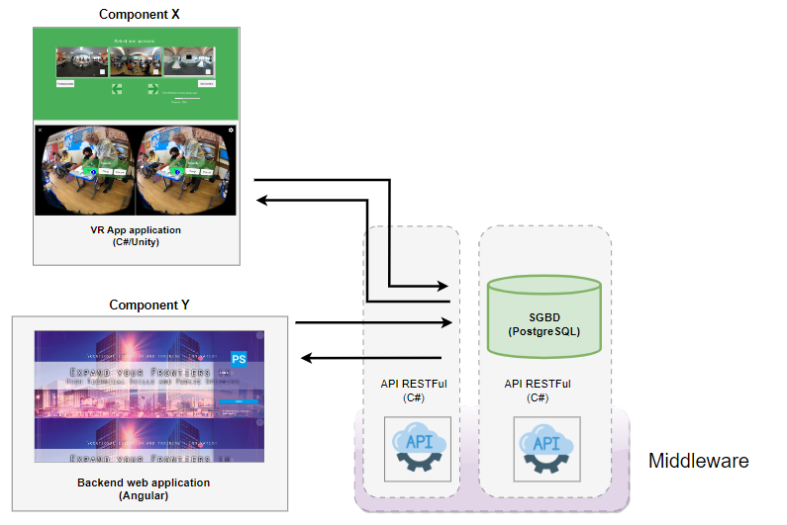
Arquitetura Funcional
Notes:
Esta é arquitetura do sistema composta por uma Base de dados Relacional PostgreSQL, uma API RESTful que expõe serviços para um cliente web e uma app android.

Slide 7
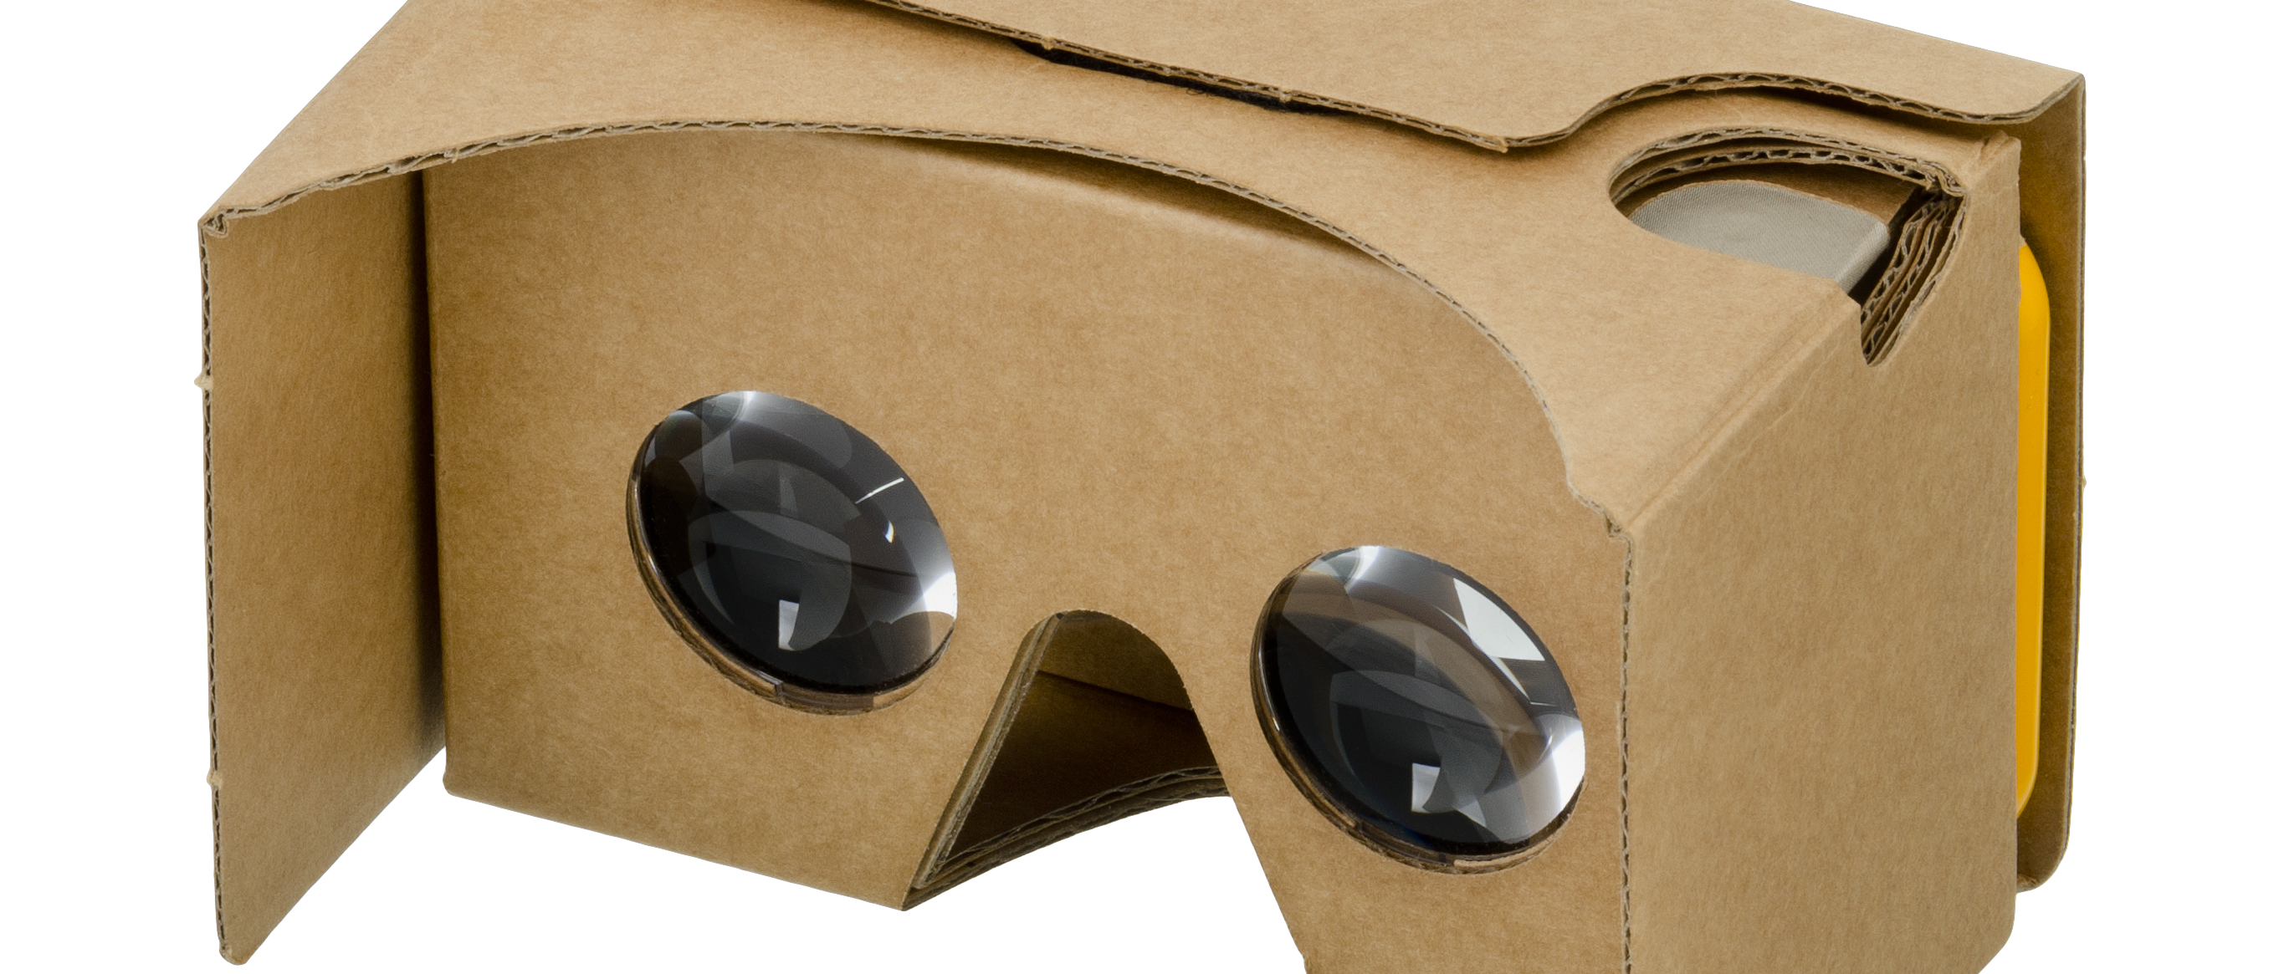
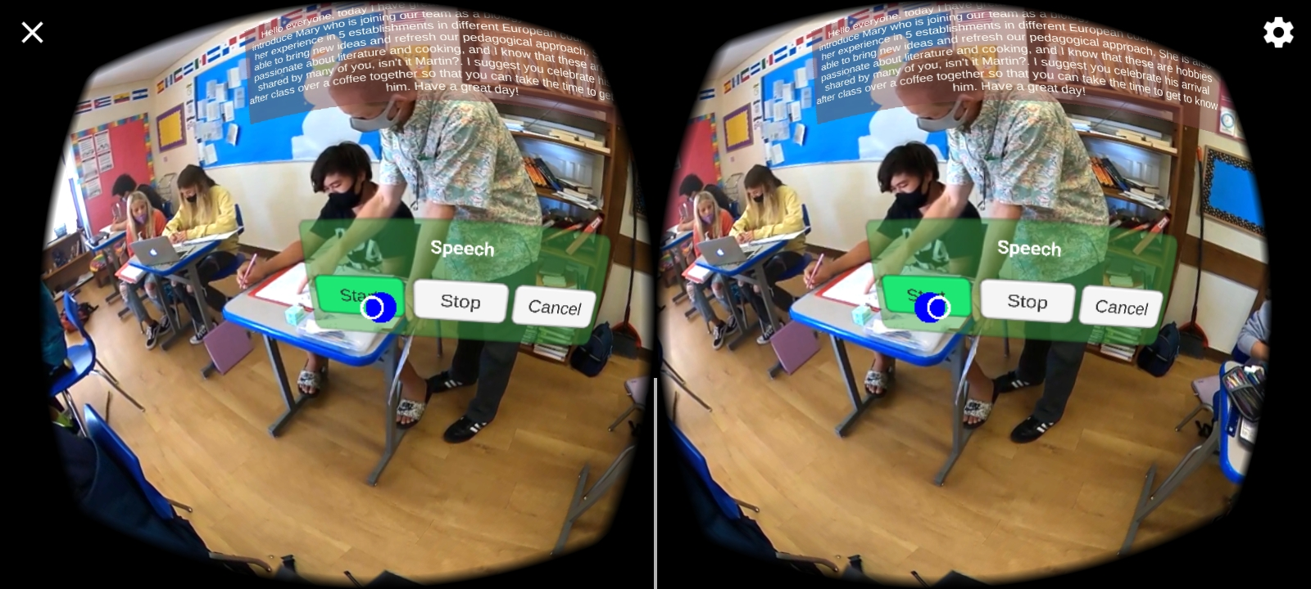
Suporte a Realidade Virtual
Cardboards Google
Aplicação móvel
Notes:
Para dar suporte ao sistema foi desenvolvida uma Aplicação móvel e entendeu-se importante que qualquer utilizador fosse capaz de utilizar a aplicação, sem implicar investimentos avultados em óculos dedicados de
realidade virtual, então decidiu-se utilizar os Cardboards da Google que podem ser adquiridos a preços acessíveis.
Realço que a integração dos Cardboards para esta componente de VR exigiu um esforço extra uma vez que a Google Descontinuo o suporte aos Cardboards, o que obrigou-nos a trabalhar com uma versão antiga do Unity v2019.

Slide 8
Serviços RESTFul
Aplicação Móvel
Aplicação Web
Consulta de Cenários
Download de Video
Consulta de Discursos
Upload de Cenários
Upload de Discursos
Gerir Utilizadores
C#
.NET6
PostgreSQL
Unity
C#
TypeScript
Angular
Notes:
Também para este projeto foi Desenvolvida uma API RESTFul que expõe os serviços utilizados na aplicação móvel e na aplicação web.
Na aplicação móvel como serviços principais temos os serviços de consulta de cenários que está intrinsecamente ligado com o serviço de download de vídeo.
A aplicação Web também faz uso de serviços RESTful que permitem a inserção de discursos e cenários no sistema por qualquer utilizador.
Com a nuance de que os cenários inseridos pelo utilizador comum neste caso que não é administrador são apenas acessíveis a esse utilizador e os inseridos pelo administrador são acessíveis a todos os utilizadores do sistema.
Para além de ser a aplicação web aquela que permite ao administrador do sistema gerir utilizadores.
Destaco ainda que submetemos um artigo submetido a conferência Centeris.

Slide 9
Conclusões e Trabalhos Futuros
Sistema IoT
Determinar o percurso aproximado
Dar Seguimento do Projeto
Sistema VR
Preparar a aplicação para Oculus Quest, HTC VIVE, Oculus Rift, ect.
Avaliar Postura e o estado emocional
Notes:
Como acabei de expor, este trabalho englobou dois projetos distintos: o primeiro teve como foco o desenvolvimento de um sistema de monitorização de animais em montanhas, enquanto o segundo concentrou-se na exploração e investigação de tecnologias de realidade virtual para ajudar no combate à fobia de falar em público.
A empresa vai continuar com este trabalho.
Quanto aos trabalhos futuros: No projeto de tracking de animais pretendemos determinar o percurso aproximado por onde o animal passou, uma vez que o dispositivo envia dados periodicamente, o trajeto mostrado na aplicação móvel não corresponde fielmente ao trajeto real do animal.
No projeto de realidade virtual pretendemos preparar a aplicação para ser integrada em óculos dedicados como por exemplo os Oculus Quest.
Pretende-se ainda avaliar a postura e o estado emocional do utilizador. Nós reconhecemos que nem todas as emoções sentidas pelo orador são transmitidas ou refletidas no tom de voz ou a partir da postura mas, para os propósitos deste trabalho, nosso interesse é identificar as emoções que o público pode perceber durante uma apresentação.

Slide 10
Apresentação das Soluções

Slide 11
Obrigado!
Notes:
Agradeço ao Professor Luís pela disponibilidade e apoio contínuo ao longo do estágio.
Também quero agradecer ao Vítor Carvalho e Hugo Lopes Supervisores da empresa, pela orientação e pela confiança ao longo do estágio.
Agradeço a presença do membro do Juri e os Colegas.
Fico feliz em afirmar que os trabalhos realizados corresponderam ao que foi planeado e estou claramente motivado para aplicar os conhecimentos adquiridos ao longo do curso e do estágio em novos desafios futuros. Obrigado.

